Slide 1
Tous dans la famille
HHS4U/4C

Slide 2
Ta définition de « famille »
Prends environ 5 minutes en groupes pour trouver une définition de ce que tu penses le mot « famille » signifie.
Considère ta propre famille et ce que tu voies dans ta vie quotidienne.
Il devrait être détaillé, mais pas trop précis, sans discrimination ou exclusion.

Slide 3
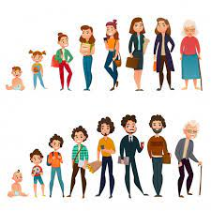
Établir des liens entre les personnes, les familles et la société
Dans toutes les sociétés, les individus vivent dans des familles. Lorsque tu arrives à maturité ou tu deviens adulte, tu quitteras probablement ta famille, formeras une nouvelle famille et élèveras des enfants (selon la société). Le cycle de la vie humaine (existe depuis des dizaines de milliers d’années.

Slide 4
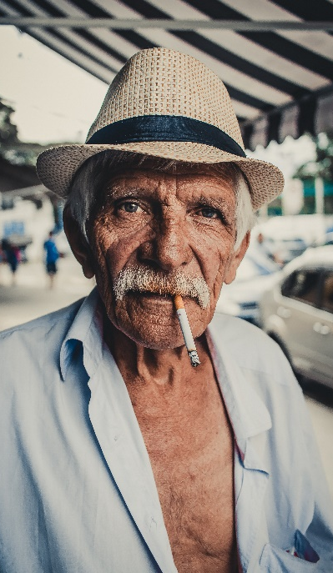
Ainsi, pour comprendre les familles dans une société diversifiée comme celle du Canada, il est également nécessaire de comprendre les individus.

Slide 5
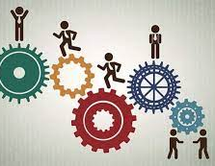
Les fonctions d’une famille
Les individus sont motivés à s’acquitter de ces fonctions en raison de leur appartenance à un plus petit groupe de personnes, telles qu’une famille ou un ménage, avec lesquelles ils acceptent de coopérer pour survivre.

Slide 6
Institutions
À leur tour, les sociétés soutiennent les individus et les familles dans l’exécution de ces fonctions par le biais d’institutions telles que le gouvernement, l’éducation et les soins de santé.

Slide 7
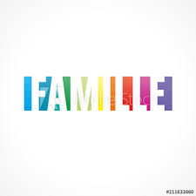
Définition de la famille
Les définitions sont utilisées pour déterminer qui est admissible aux prestations des familles, comme l’admissibilité aux soins dentaires. C’est efficace si tu peux l’utiliser pour différencier les familles et les autres groupes.

Slide 8
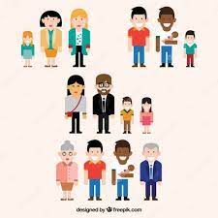
Les individus définissent les familles en fonction de leurs propres expériences personnelles et de leurs attentes quant à ce que la famille signifie pour eux.
Observe le tableau suivant.

Slide 9
1. En quoi consiste ce tableau? Explique. 2. Comment interprètes-tu les données? 3. Compare les 18-34 ans aux 55 ans et plus. -Pg.5 nouvelle I&F
Views of what constitutes a family by age
Percent indicating “yes”
 | Nationally | 18-34 | 35-54 | 55+
Married man and woman w/ at least 1 child | 96 | 97 | 97 | 95
Unmarried man and woman w/ at least 1 child | 68 | 82 | 71 | 48
Divorced or separated person w/ at least 1 child | 68 | 80 | 71 | 52
Unmarried person w/ at least 1 child | 61 | 77 | 65 | 40
Married man and women w/ no children | 56 | 64 | 55 | 49
Two people of the same sex w/ at least 1 child | 46 | 68 | 45 | 24
Unmarried man and woman w/ no children | 33 | 36 | 34 | 28
Two people of the same sex w/ no children | 24 | 35 | 22 | 15
One single person w/ no child | 9 | 8 | 10 | 9

Slide 10
Une définition pratique de la famille
La sociologue Anne-Marie Ambert soutient qu’une définition de la famille ne devrait pas être si large qu’elle ne permette pas l’identification de la famille. Elle déclare: « La famille est un groupe social, une institution et un groupe intergénérationnel d’individus liés les uns aux autres par le sang, l’adoption ou le mariage / la cohabitation ».
(page 7 nouveau I &F)

Slide 11
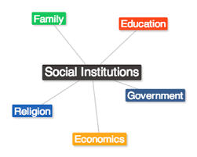
En définissant la famille comme une institution, elle laisse entendre que les familles sont des groupes qui ont un comportement établi qu’ils sont censés avoir.

Slide 12
L’Institut Vanier de la famille définit la famille comme…
toute combinaison de deux personnes ou plus qui sont liées au fil du temps par des liens de consentement mutuel, de naissance et/ou d’adoption ou de placement et qui, ensemble, assument des responsabilités pour des combinaisons variables de certains des éléments suivants :
Entretien physique et soins des membres du groupe Ajout de nouveaux membres par la procréation ou l’adoption Socialisation des enfants Contrôle social des membres La production, la consommation, la distribution de biens et de services L’éducation affective — l’amour
6 fonctions de la famille

Slide 13
* Considère la complexité du mot famille...
Nous sommes tous des individus, mais nous faisons aussi partie de différents ménages, nous avons des histoires, des expériences et des attentes différentes.
Gardons donc cette complexité à l’esprit tout au long du cours alors que nous plongeons dans nous-mêmes, nos familles et notre société...

Slide 14
... assez profond, hein?
Source: http://msirandoust.weebly.com/hhs4m---handouts--notes.html modifié par Mme Lagrandeur

